Slide 1

اسم المقرر
إدارة المشاريع
استاذ المقرر
د/ عبدالله حمود سراج
أستاذ مشارك
جامعة الملك فيصل
عمادة التعلم الإلكتروني والتعليم عن بعد
كلية إدارة الأعمال
1
جميع الحقوق محفوظة لجامعة الملك فيصل ©
All Rights Reserved for KFU ©

Slide 2
المحاضرة السابعة
اسلوب بيرت المحاضرة السابعة
أسلوب بيرت

Slide 3
اسلوب بيرت المحاضرة السابعة
الأهداف الدراسية للفصل
الخطوات الاساسية لاستخدام أسلوب بيرت
مفهوم تسريع المشروع.
عملية تسريع المشروع.

Slide 4
اسلوب بيرت المحاضرة السابعة
تمهيد
تم تطوير هذا الأسلوب في الحرب العالمية الثانية من قبل سلاح البحرية الامريكية وذلك لإدارة الوقت في نقل الموارد الى ميدان المعارك في أوروبا ضمن وقت ممكن ويتم اعداد البرمجة الشبكية للمشروع باستخدام أسلوب بيرت.
ثم تم تقديم هذا الأسلوب عام1958 في احدى الشركات المتخصصة في تقديم الاستشارات الإدارية الامريكية بالاشتراك مع مكتب المشروعات الخاصة بالبحرية الامريكية.
كان الهدف الأساس من هذا الأسلوب هو تصميم طريقة يتم بها تخطيط مشروع انتاج صواريخ .

Slide 5
اسلوب بيرت المحاضرة السابعة
تابع
أدى الى تخفيض إتمام المشروع المقدرة بحوالي عامين كاملين، انجز المشروع في4 سنوات بدلا من 6 سنوات.
وهو يفترض عدم وجود وقت واحد لإنجاز النشاط نظرا لعدم التأكد.
تقدير الوقت اللازم لإتمام أي نشاط يمكن عمله بواسطة التوزيع الاحتمالي، واختير توزيع بيتا الاحتمالي، وتحدد مدة الإنجاز بثلاث تقديرات.

Slide 6
اسلوب بيرت المحاضرة السابعة
الخطوات الأساسية لأسلوب بيرت
1.يتم تحديد ثلاثة أوقات محتملة لإنهاء كل نشاط من أنشطة المشروع:
-الوقت المتفائل ويرمز له بالرمز (a) وهو اقصر وقت ممكن لتنفيذ النشاط اذا عملت الظروف المؤثرة في صالح المشروع.
الوقت المتشائم ويرمز له بالرمز (p) وهو أطول وقت ممكن لتنفيذ النشاط اذا جاءت الظروف المؤثرة غير مواتية وعملت في غير صالح المشروع.
الوقت الأكثر احتمالي ويرمز له بالرمز(m) وهو الوقت الأكثر احتمالا ان يتم تنفيذ النشاط به.

Slide 7
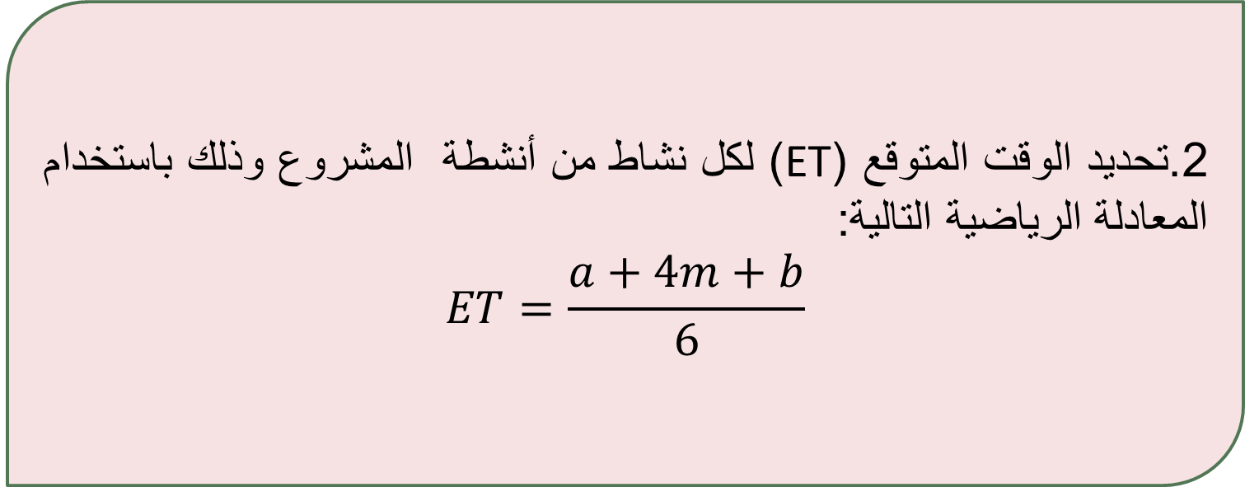
جدولة المشروع المحاضرة السابعة
تابع
2.تحديد الوقت المتوقع (ET) لكل نشاط من أنشطة المشروع وذلك باستخدام المعادلة الرياضية التالية:
$$ET=\frac{a+4m+b}{6}$$

Slide 8
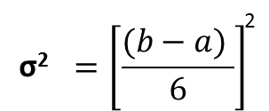
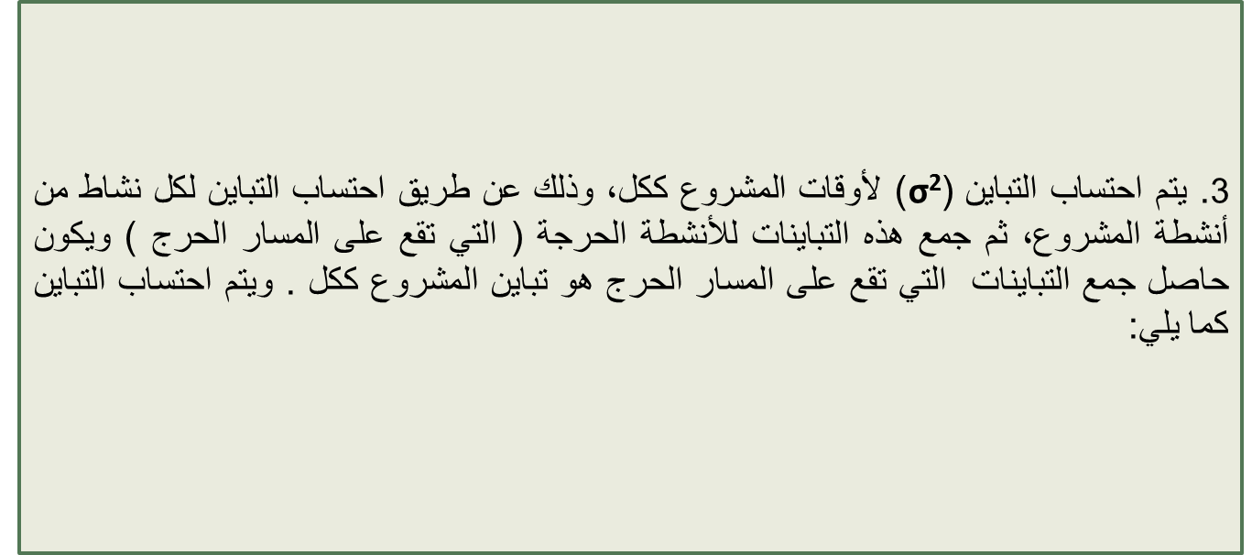
اسلوب بيرت المحاضرة السابعة
تابع
3. يتم احتساب التباين ($\text{σ}\text{2}$) لأوقات المشروع ككل، وذلك عن طريق احتساب التباين لكل نشاط من أنشطة المشروع، ثم جمع هذه التباينات للأنشطة الحرجة ( التي تقع على المسار الحرج ) ويكون حاصل جمع التباينات التي تقع على المسار الحرج هو تباين المشروع ككل . ويتم احتساب التباين كما يلي:

Slide 9

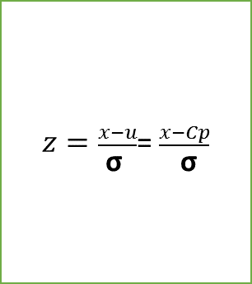

اسلوب بيرت المحاضرة السابعة
4. يتم احتساب الانحراف المعياري للمشروع(σ) حسب المعادلة الرياضية :
5. يتم احتساب القيمة المعيارية للمشروع(z) حسب المعادلة التالية:
حيث ان 𝑢: وقت انهاء المشروع على المسار الحرج.
𝑥: الوقت الذي نسعى لان ننهي المشروع فيه.
$$\text{ الانحراف المعياري للمشروع}\text{:}\text{σ}$$

Slide 10
اسلوب بيرت المحاضرة السابعة
6. نذهب الى جدول الاحتمالات للقيمة المعيارية، وهو ما يسمى في الإحصاء بجدولZ، ونستخرج الاحتمال المقابل للقيمة المعيارية التي نتجت معنا في النقطة 5 فتكون هي النسبة المئوية ( احتمالية ) ان ننهي المشروع في الوقت الذي نسعى اليه ( نرغب به).

Slide 11
اسلوب بيرت المحاضرة السابعة
مثال: توضيحي لأسلوب بيرت PERT
بالعودة الى المثال السابق ( مشروع محرقة الورق) – أراد المعنيون بالبرمجة الشبكية في المشروع القيام بتطوير شبكة المشروع باستخدام أسلوب بيرت.
حيث حددوا الاوقات المتفائلة والمتشائمة والأكثر احتمالا .
المطلوب: دراسة احتمال ان ينهي المشروع بعد أسبوع واحد من الوقت الأصلي المتوقع انتهاؤه فيه.

Slide 12
اسلوب بيرت المحاضرة السابعة
الوقت المتشائم بالأسبوع | الوقت الأكثر احتمالا بالأسبوع | الوقت المتفائل بالأسبوع | النشاط السابق | النشاط
3 | 2 | 1 | - | A
4 | 3 | 2 | - | B
3 | 2 | 1 | A | C
6 | 4 | 2 | A,B | D
7 | 4 | 1 | C | E
9 | 2 | 1 | C | F
11 | 4 | 3 | D,E | G
3 | 2 | 1 | F,G | H

Slide 13
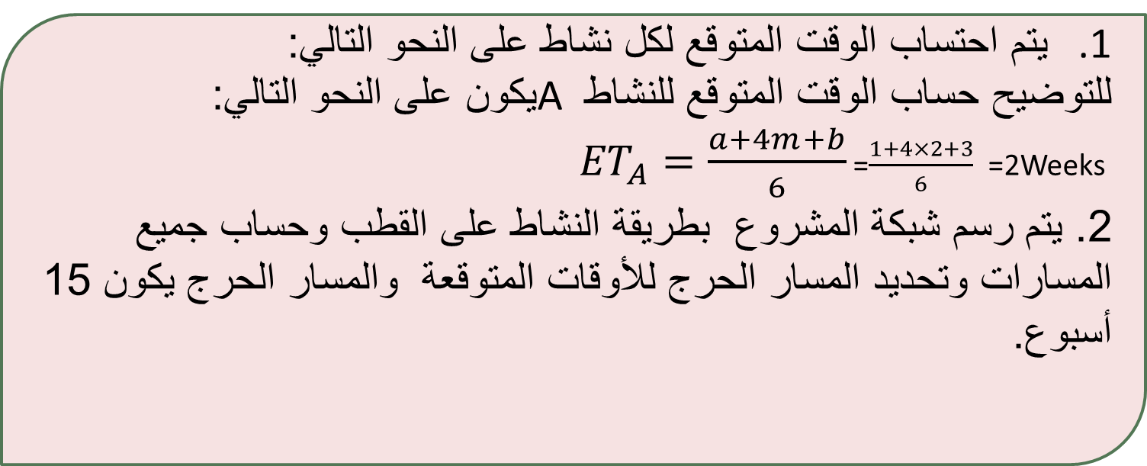
اسلوب بيرت المحاضرة السابعة
حل المثال
يتم احتساب الوقت المتوقع لكل نشاط على النحو التالي:
للتوضيح حساب الوقت المتوقع للنشاط A يكون على النحو التالي:
${ET}_{A}=\frac{a+4m+b}{6}$ =$\frac{1+4×2+3}{6}$ =2Weeks
2. يتم رسم شبكة المشروع بطريقة النشاط على القطب وحساب جميع المسارات وتحديد المسار الحرج للأوقات المتوقعة والمسار الحرج يكون 15 أسبوع.

Slide 14
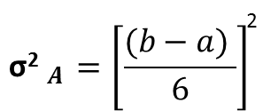
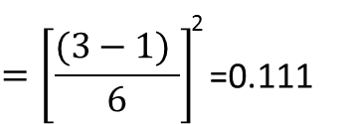
اسلوب بيرت المحاضرة السابعة
تابع
3. يتم احتساب التباين لكل نشاط من أنشطة المشروع باستخدام المعادلة الرياضية، فمثلا التباين للنشاط (A) هو :

Slide 15
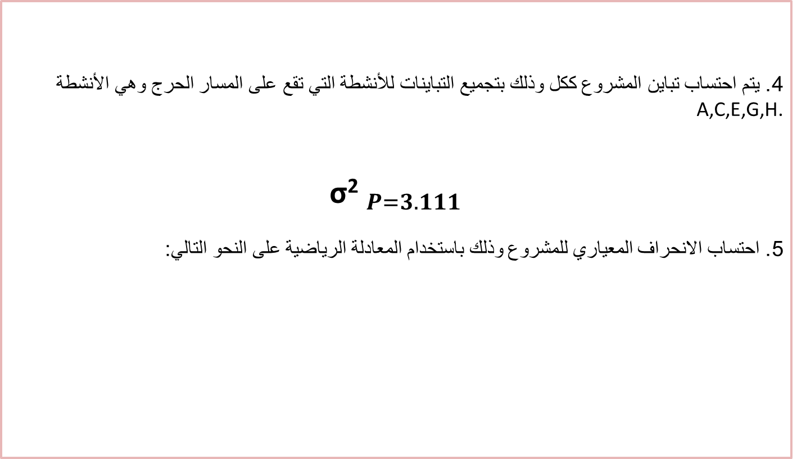



اسلوب بيرت المحاضرة السابعة
4. يتم احتساب تباين المشروع ككل وذلك بتجميع التباينات للأنشطة التي تقع على المسار الحرج وهي الأنشطة A,C,E,G,H.
$${\text{σ}\text{2} }_{P=3.111}$$
5. احتساب الانحراف المعياري للمشروع وذلك باستخدام المعادلة الرياضية على النحو التالي:
$${\text{σ}}_{P}$$
$$=$$
$$\sqrt{3.111}$$
=1.764

Slide 16

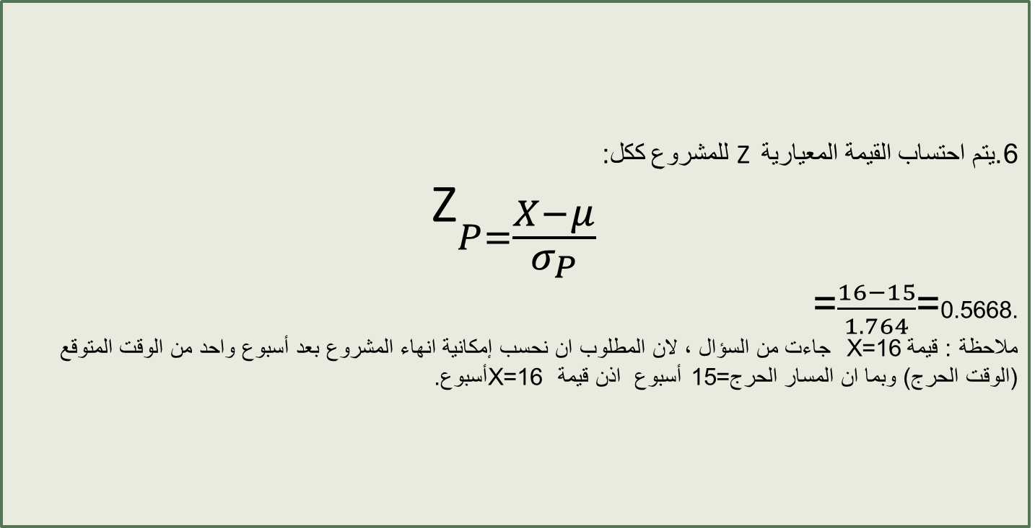
اسلوب بيرت المحاضرة السابعة
6.يتم احتساب القيمة المعيارية Z للمشروع ككل:
$${\text{Z}}_{P=\frac{X−μ}{σ_{P}}}$$
=$\frac{16−15}{1.764}$=0.5668.
ملاحظة : قيمة X=16 جاءت من السؤال ، لان المطلوب ان نحسب إمكانية انهاء المشروع بعد أسبوع واحد من الوقت المتوقع (الوقت الحرج) وبما ان المسار الحرج=15 أسبوع اذن قيمة X=16 أسبوع.

Slide 17
اسلوب بيرت المحاضرة السابعة
7. نذهب الى جدول الاحتمالات للقيمة المعيارية Zالموجود نسخة منه في نهاية هذا الفصل ومقابل قيمة Z=0.5668نجد ان احتمال انهاء المشروع بعد أسبوع واحد من موعده المتوقع يساوي71.5%.

Slide 18


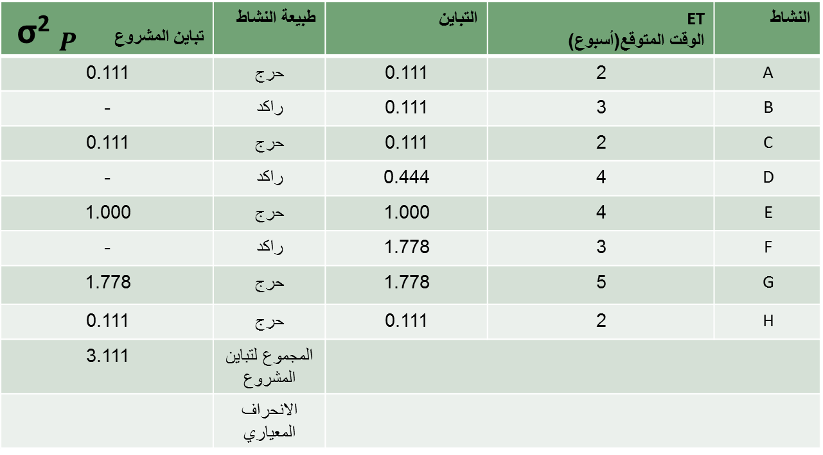
اسلوب بيرت المحاضرة السابعة
نتائج الحل في الجدول التالي:
تباين المشروع${\text{σ}\text{2} }_{P }$ | طبيعة النشاط | التباين | ET الوقت المتوقع(أسبوع) | النشاط
0.111 | حرج | 0.111 | 2 | A
- | راكد | 0.111 | 3 | B
0.111 | حرج | 0.111 | 2 | C
- | راكد | 0.444 | 4 | D
1.000 | حرج | 1.000 | 4 | E
- | راكد | 1.778 | 3 | F
1.778 | حرج | 1.778 | 5 | G
0.111 | حرج | 0.111 | 2 | H
3.111 | المجموع لتباين المشروع
 | الانحراف المعياري
$$\text{σ}\text{2}$$

Slide 19
اسلوب بيرت المحاضرة السابعة
تسريع المشروع
العملية التي يتم بموجبها تسريع وقت انهاء المشروع مع الاستعداد لتحمل التكاليف الإضافية المترتبة على هذا التسريع.
وعليه يجب الانتباه الى الجوانب التالية:
1.عملية التسريع: قرار يجب اخضاعه لمبدا الكلفة والمنفعة.

Slide 20
اسلوب بيرت المحاضرة السابعة
تابع تسريع المشروع
2.ضرورة وجوب أسباب موجبة للتسريع منها:
وجود خطا في جدولة المشروع: مثلا وجود أوقات تنفيذية متفائلة اكثر من اللازم لأنشطة المشروع.
نشوء ظروف بيئية داخلية تؤدي الى تأخر تنفيذ بعض الأنشطة الحرجة والتي يؤدي تأخر تنفيذها الى تأخر تنفيذ المشروع ككل مثل( غيابات العاملين، تأخر وصول بعض الموارد الحرجة، ظهور صعوبات فنية، عدم توفر السيولة،.....الخ
نشوء ظروف بيئية خارجية ممكن ان تؤدي الى تأخير تنفيذ بعض الأنشطة الحرجة مثل: تأخر الموردين، ظروف مناخية، اضطرابات اجتماعية،........الخ.
التسريع بناء على طلب الزبون وعليه تحمل الكلف.
تغييرات قانونية وتشريعات حكومية

Slide 21
اسلوب بيرت المحاضرة السابعة
عملية التسريع
عملية التسريع تبدا بالأساس على المسار الحرج لانه المسار الأطول.
-تسريع لوقت تنفيذ المشروع يعني تقصير وقت المسار الحرج عن طريق تسريع الأنشطة الحرجة .
- بعد ذلك ينظر الى المسارات الأخرى ونقرر اذا كانت بحاجة الى تسريع ام ان عملية التسريع لا تؤثر على تلك المسارات وتبقى كما هي .

Slide 22
اسلوب بيرت المحاضرة السابعة
مثال
اذا كان لدينا 4 مسارات لبرمجة احد المشاريع:
المسار الأول (المسار الحرج)=60 أسبوع.
المسار الثاني =50 أسبوع.
المسار الثالث =40 أسبوع.
المسار الرابع =45اسبوع.
واذا اردنا تسريع المشروع لينتهي في 52 أسبوع.
فان عملية التسريع تكون على المسار الحرج فقط ولا تطال المسارات الأخرى ( لان المسار الحرج سيبقى أطول المسارات حتى بعد التسريع).
لكن اذا ادنا تسريع المشروع لينتهي في 48 أسبوع.
فإننا بحاجة الى تسريع المسار الحرج بمعدل 12 أسبوع. وكذلك تسريع المسار الثاني بمعدل 2 أسبوع. وهنا ستصبح كلفة التسريع هي كلفة تسريع المسار الحرج والمسار الثاني.

Slide 23
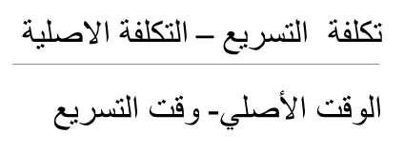
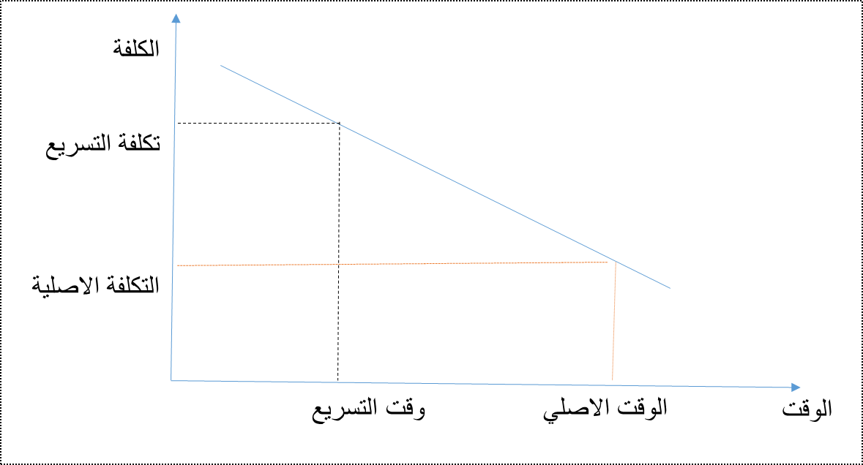
اسلوب بيرت المحاضرة السابعة
44. يتم حساب كلفة التسريع بالمعادلة على النحو التالي:
او يمكن التعبير عن ذلك بالرسم البياني التالي:
يبشي
يتم ضرب كلفة التسريع لوحدة زمنية واحدة في عدد الوحدات الزمنية (وقت التسريع)

Slide 24
اسلوب بيرت المحاضرة السابعة
مثال
البيانات في الجدول التالي تمثل الأوقات اللازمة لتنفيذ أنشطة المشروع الثمانية مع كلفة ضغط ( تسريع) أسبوع واحد لكل نشاط، فاذا علمت ان المشروع له المسارات التالية:
المسار الأول:A→C→E→G→H=34 Weeks
المسار الثاني:A→C→F→H=20WeekS
المسار الثالث:A→D→G→H=24Weeks
المسار الرابع:B→D→G→H=21Weeks
والجدول التالي يوضح النشاط والوقت/ الأسبوع وتكلفة التسريع لكل أسبوع.

Slide 25
اسلوب بيرت المحاضرة السابعة
كلفة التسريع/الاسبوع | الوقت/الاسبوع | النشاط
1000 | 6 | A
500 | 3 | B
1500 | 5 | C
1250 | 4 | D
500 | 8 | E
1000 | 3 | F
1500 | 8 | G
750 | 6 | H
المطلوب: حساب كلفة تسريع المشروع ليصبح المسار الجديد =28 أسبوعا، بشرط ان لا يزيد تسريع أي نشاط عن مدة أسبوعين فقط.

Slide 26
اسلوب بيرت المحاضرة السابعة
الحل
- المسار الحرج هو المسار الاول: A→C→E→G→H=34 Weeks
وبما ان وقت المسار الحرج الجديد سيكون 28 أسبوعا، فان هذا يعني ان وقت المسار الحرج الأصلي والبالع 34 أسبوعا . بمعنى انه سيبقى المسار الحرج حتى بعد تسريعه.
لذا التسريع سوف يكون فقط على المسار الحرج الأصلي فقط.
وبما ان الوقت المطلوب للتسريع هو 6 أسابيع، وبحث لا يزيد تسريع أي نشاط عن أسبوعين فقط ، فاننا نذهب الى النشاط الحرج ( الذي يقع على المسار الحرج ) وننظر الى اقل كلفة تسريع هو للنشاط E ونقوم بتسريعه اسبوعين، وبكلفة 1000 دولار.
ثم ننظر الى النشاط الذي يليه من حيث الكلفة وهو النشاط H ونقوم بتسريعه أسبوعين وبكلفة1500 دولار للأسبوعين.
والذي يليه في الكلفة النشاط Aيسرع أسبوعين وبكلفة 2000 دولار للأسبوعين.
وبهذا تكون اجمالية كلفة التسريع هي :
1000+1500+2000=4500 دولار.

Slide 27

بحمد الله
جميع الحقوق محفوظة لجامعة الملك فيصل ©
All Rights Reserved for KFU ©

